Slide 1

«Первый полет»
МАДОУ «Радость» СП д/с № 99
Номинация: свободная тема
«Мой авторский проект»
Разработчики проекта:
старший воспитатель, Перевалова Е. А.
воспитатели: Попова Т. Г.
Бондаренко И. А.
Адиева Е. Т.

Slide 2
Актуальность проекта
Первый полет Ю.А. Гагарина в космос вошел в историю, как выдающееся научно-техническое достижение нашего государства, как триумф не только российской космонавтики, но и всего человечества и положил начало освоению человеком открытого космоса.
В честь этого события 12 апреля был объявлен праздником – Днем космонавтики, а 2021 год – год 60-летия первого полета человека в космос.
ПРОБЛЕМА
Космические пираты, звездные войны и другие инопланетные существа – герои любимых детских мультфильмов. Вымышленные персонажи дезинформируют дошкольников, рассказывая о несуществующих планетах и героях.
РЕШЕНИЕ
Сформировать у детей старшего дошкольного возраста понятие о том, что именно в нашей стране родился и вырос первый космонавт на Земле, вызвав чувство гордости за свою Родину, ее настоящего героя.

Slide 3
Тип проекта: познавательно-творческий, информационный
Вид проекта: краткосрочный (с 1 по 20 апреля 2021 года)
Участники проекта: дети старшего дошкольного возраста, педагоги, родители, социальные партнеры
Цель проекта:
формирование целостного представления детей о первом полете человека в космос.

Slide 4
Задачи проекта:
· формировать представление детей старшего дошкольного возраста об истории первого полета Ю. А. Гагарина в космос;
· обогащать и активизировать словарь детей по теме «Космос».
· стимулировать и поддерживать интерес к истории первого полета человека в космос, поощрять деятельность детей, создавая ситуации успеха;
· воспитывать любовь к Родине, чувство гордости за достижения страны в области освоения космоса, чувство патриотизма;
· совершенствовать стиль партнерских взаимоотношений между всеми участниками образовательного процесса.
Образовательные
· способствовать развитию познавательных, коммуникативных, творческих способностей детей;
· развивать желание отражать в игровой и продуктивной деятельности свои впечатления, знания по теме.
Развивающие
Воспитательные

Slide 5
Предполагаемые результаты проекта:
1. Сформированность представлений о личности первого космонавта, Ю. А. Гагарина, его первом полете в космос.
2. Понимание роли полета Ю. А. Гагарина в развитии космонавтики.
3. Чувство гордости за свою страну, ее героя.
4. Перенос детьми знаний о первом полете человека в космос в самостоятельные виды детской деятельности.
5. Проявление желания самостоятельно и совместно с взрослыми получать знания об истории первого полета в космос.
1. Осознанное отношение к необходимости получения детьми первоначальных представлений о вкладе нашей страны в освоение космического пространства, формированию чувства гордости за своих соотечественников.
2. Осознание потребности во взаимодействии с педагогами для развития ребенка.
3. Поддержание интереса к образовательному процессу.
1. Получение опыта взаимодействия с дошкольным учреждением.
2. Востребованность и повышения пимиджа учреждения среди родителей дошкольников и педагогов для образовательных целей.
1. Расширение объема теоретических знаний по теме «Космос».
2. Умение поддерживать интересы дошкольников, используя современные образовательные технологии и образовательные средства.
3. Создание предметно-развивающей среды, позволяющей дошкольникам включаться в различные виды детской деятельности для получения и систематизации представлений о первом полете человека в космос.
Дети
Педагоги
Родители
Партнеры

Slide 6




Используемые современные образовательные технологии
Сервисы Интернет
Игровые технологии
Детское экспериментирование
Технология «Интеллект-карта»
личностно-деятельностный подход
Технология «Лэпбук»
Информационные технологии

Slide 7
План реализации проекта
Мероприятия проекта | Продукт | Сроки |  | Ответственные
1 этап – подготовительный
Информирование родителей о проекте. Подготовка к реализации проекта Поиск социальных партнеров | Информация о содержании проекта в группах месcенджера WhatsApp Банк методических материалов. Игровой центр «Космодром». Оснащение уголков преобразования, опытно-исследовательской деятельности, познания, моделирования, игротеки. Интеллект-карта «Первый полет» Социальные партнеры: МБУК «ЦГБ», библиотека № 1, ул.Карла Маркса 11, г. Нижний Тагил, тел. 41-80-00, e-mail: vrm@tagillib.ru Музей авиации и космонавтики МБОУ СОШ № 3ул.Перова 133, город Нижний Тагил тел 8(3435)29-53-5 | 1 – 5 апреля 2021 г. |  | Педагоги группы родители
2 этап- основной
Путешествие с Чевостиком по маршруту «Загадочный космос». История самого знаменитого космонавта Интерактивная викторина «День космонавтики» Виртуальная экскурсия в музей авиации и космонавтики МБОУ СОШ № 3«Первопроходец вселенной» Семейное творчество: «Встреча с космосом» Мастер-класс от семьи Карабановых «Ракета» . Опыты: • «Секреты невесомости» • «Запуск ракеты» | Дипломы и сертификаты по результатам викторины Фотоальбом Выставка семейного творчества в группе и на виртуальной доске Padlet Видео мастер-класса на ютуб-канале детского сада в плей-листе «Первый полет» | 6 – 18 апреля 2021 г. | Педагоги группы родители социальные партнеры

Slide 8
План реализации проекта
Мероприятия проекта | Продукт | Сроки | Ответственные
Семейное творчество: просмотр мастер-класса, изготовление ракет. Соревнование по запуску ракет на спортивной площадке детского сада Индивидуальные детские исследования: • «История песни» • «Стихи о первом космонавте» • «Музей Гагарина» Литературная видеооткрытка-поздравление с Днем Космонавтики: Н. Мигунова «Космонавт» Минутки познания: • «Как устроен космодром?» • «Кто придумал первую ракету?» и др. Интерактивная игра - кроссворд «Космический полет» Рассуждения: • «Почему космонавтов называют героями?» Изготовление лэпбука «Первый космонавт Ю. А. Гагарин» (загадки, разрезные картинки, лото «Космос», ребусы, раскраски). Посещение детской библиотеки – квест-игра «Покорители космоса» Конструктивная деятельность «Космические корабли» (Тико, Лего, геометрический конструктор, Танграм Лепка «Космонавт» Сюжетно-ролевая игра «Космодром» Дидактические игры: • «Бродилка» • «Космическое домино» • «Лото» • «Подбери созвездие» • «Подскажи словечко» Рисование «Космические дали» Чтение художественной литературы Игры-эстафеты | Дипломы конструкторам самых быстрых ракет Схема-алгоритм выполнения опыта. Моя энциклопедия «Великие люди. Гагарин» Видео на ютуб - канале детского сада в плей- листе «Первый полет Лэпбук «Первый космонавт Ю. А. Гагарин» Фотоотчет Мини-выставка «Ракеты»
Заключительный этап
Создание мультфильма «Первый полет» Оформление проекта «Первый полет» | Мультфильм «Первый полет» Презентация проекта в формате PowerPoint | 19 – 20 апреля 2021г. | Педагоги группы

Slide 9
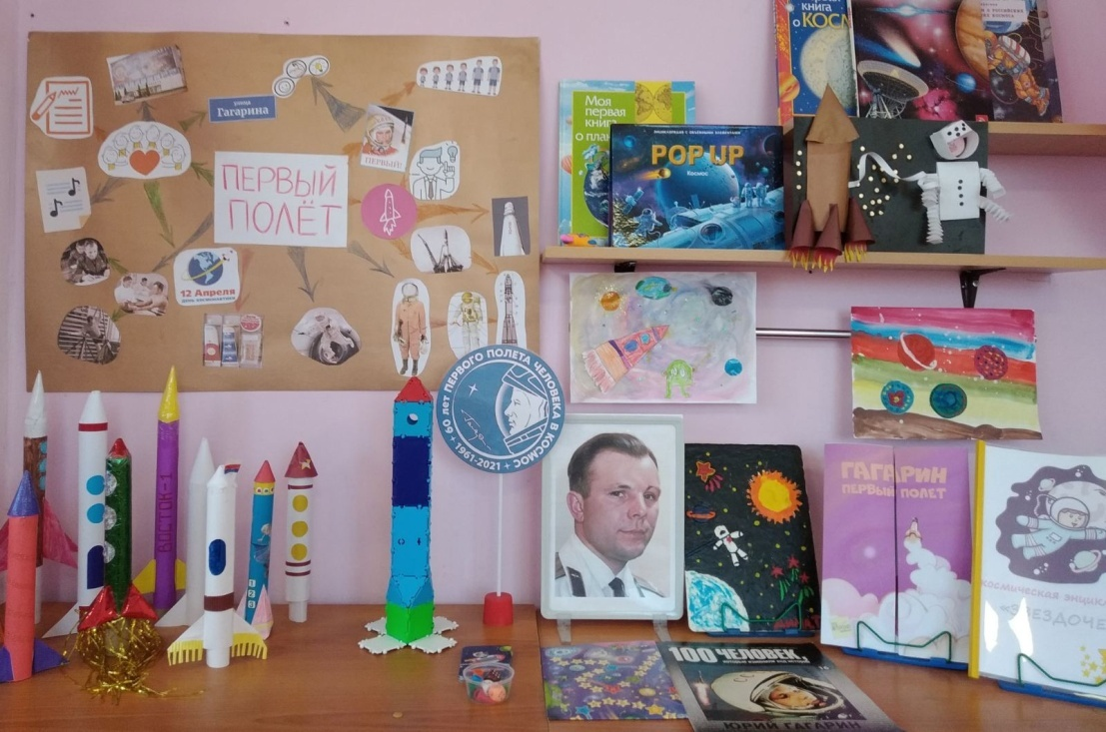
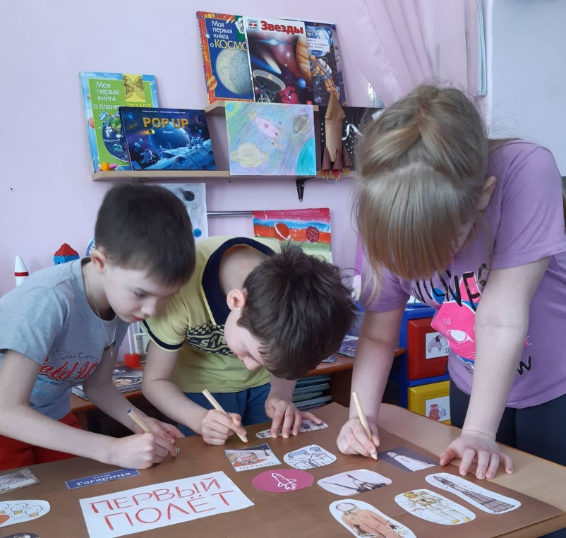
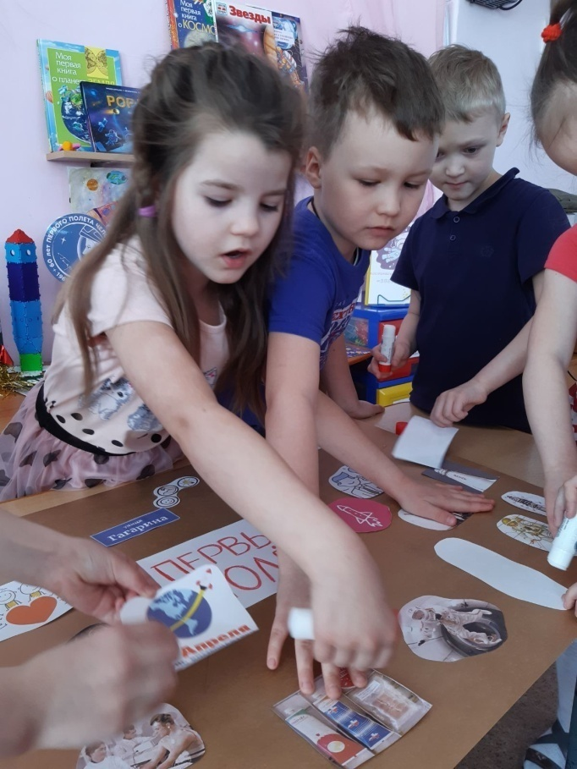
Подготовительный этап
Реализация проекта
Элементы
развивающей предметно-пространственной среды
Интеллект-карта

Slide 10
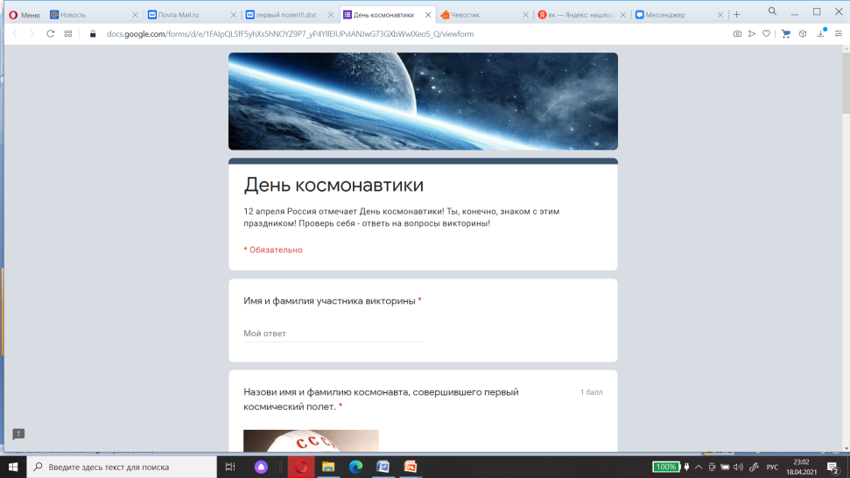
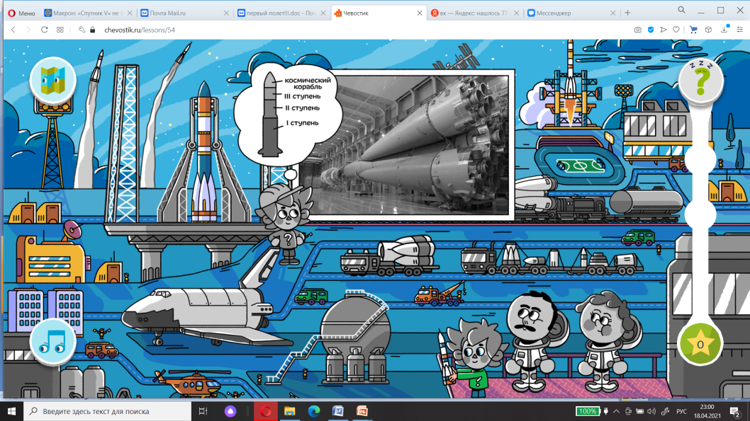
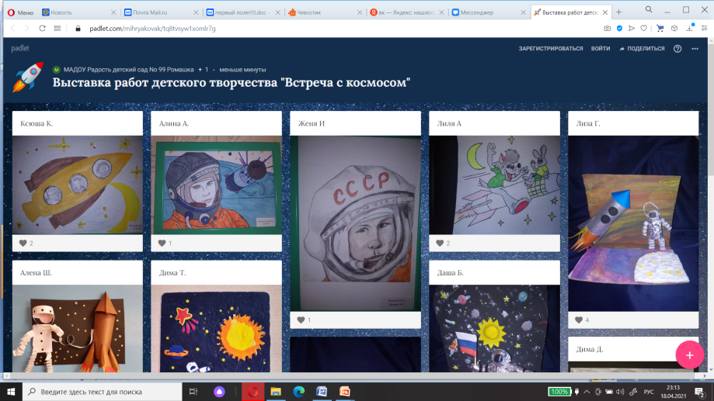
Основной этап
Реализация проекта
Интерактивная викторина
«День Космонавтики
Путешествие с Чевостиком по маршруту «Загадочный космос». История самого знаменитого космонавта
https://forms.gle/3M9NJi2bcDUaPAPp9
Выставка семейного творчества
«Встреча с космосом»
https://chevostik.ru/?utm_source=sendpulse&utm_medium=email&utm_campaign=main
https://padlet.com/mihryakovak/tq8tvsyw1xomlr7g

Slide 11
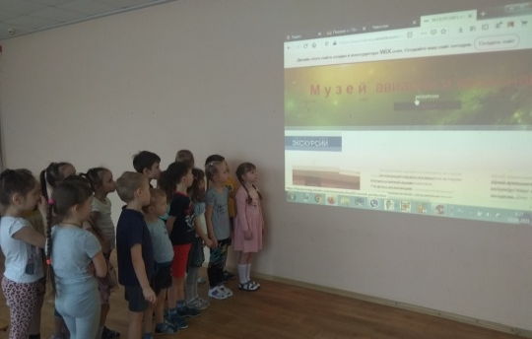
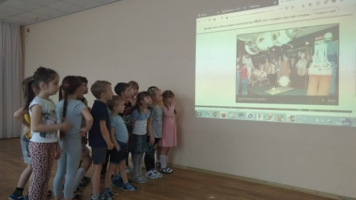
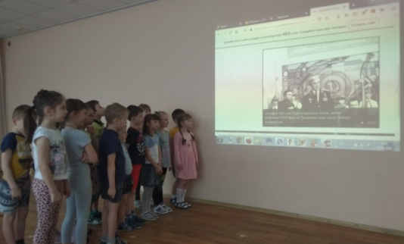
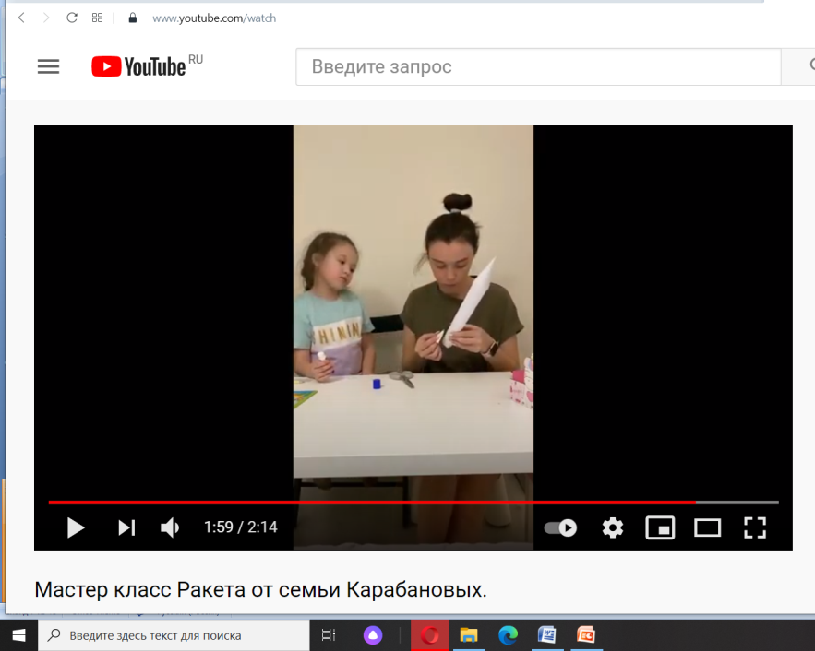
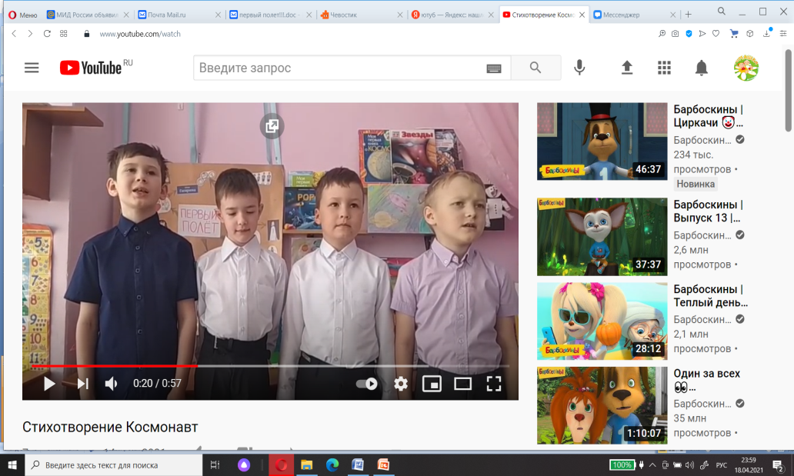
Основной этап
Реализация проекта
Виртуальная экскурсия в музей авиации и космонавтики МБОУ СОШ № 3 «Первопроходец вселенной»
Мастер-класс
от семьи Карабановых «Ракета»
https://kazancevaig.wixsite.com/museumschool3
Литературная видеооткрытка- поздравление с Днем космонавтики
https://www.youtube.com/watch?v=Yi0-WSG2mLE
https://www.youtube.com/watch?v=E0pxIG7Jq4s

Slide 12
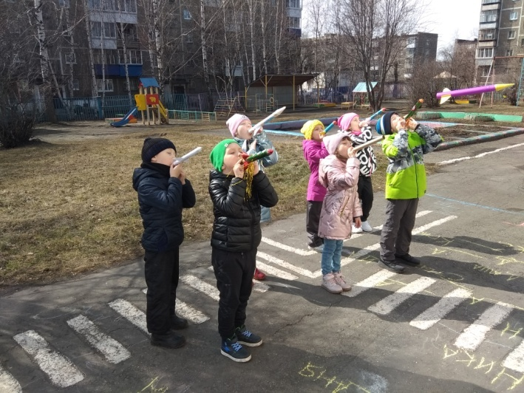
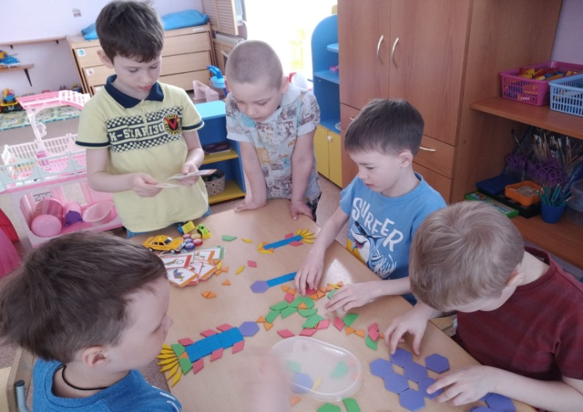
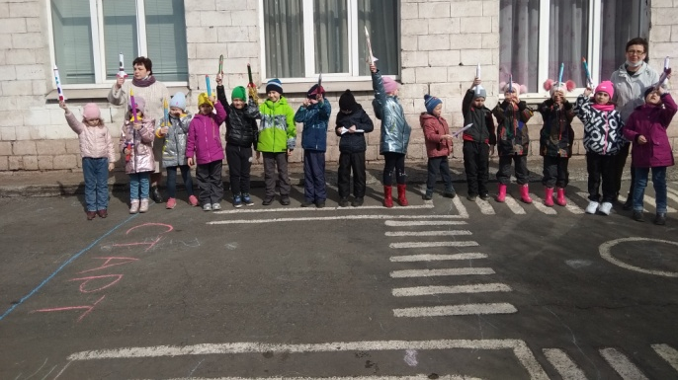
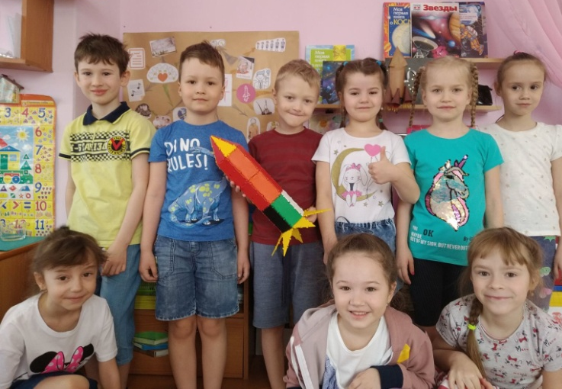
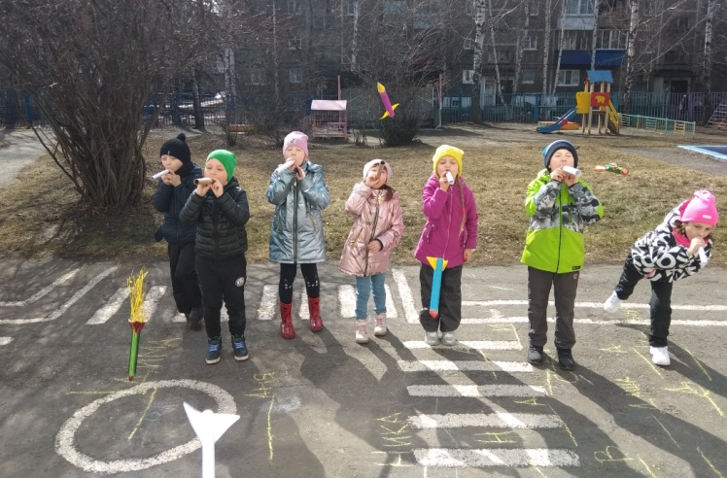
Основной этап
Реализация проекта
Соревнование по запуску ракет
Конструктивная деятельность «Космические корабли»

Slide 13
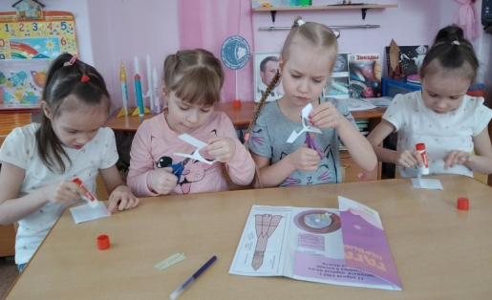
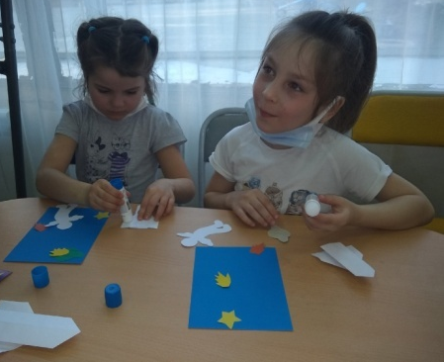
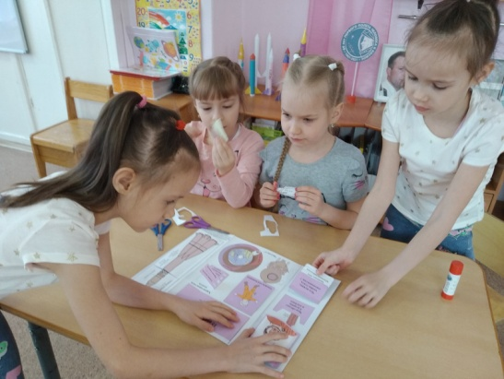
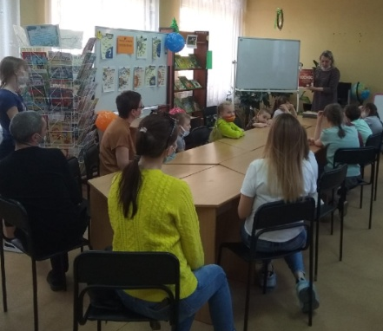
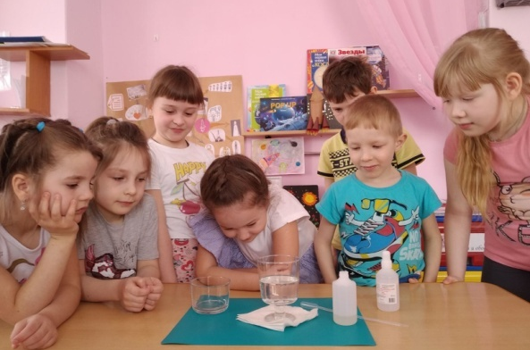
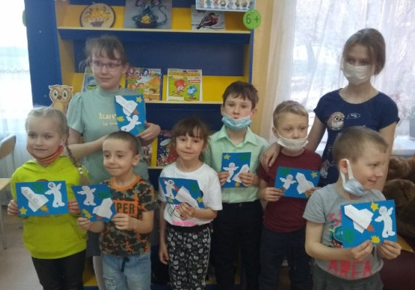
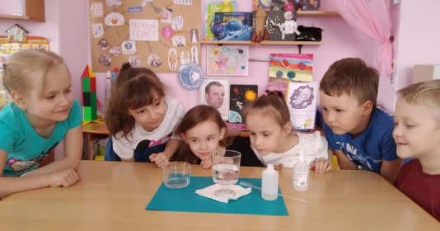
Основной этап
Реализация проекта
Изготовление лэпбука
«Первый космонавт Ю. А. Гагарин»
Посещение детской библиотеки – квест-игра «Покорители космоса»
Опытно- экспериментальная деятельность

Slide 14
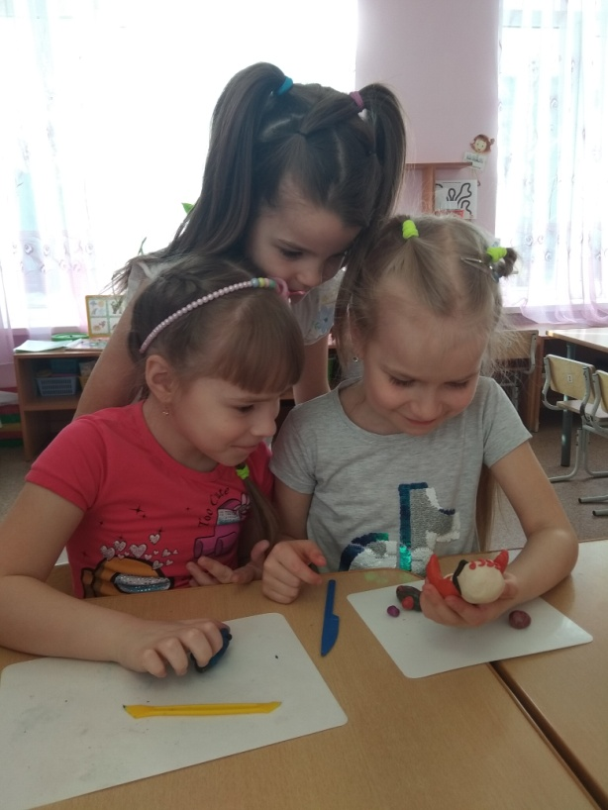

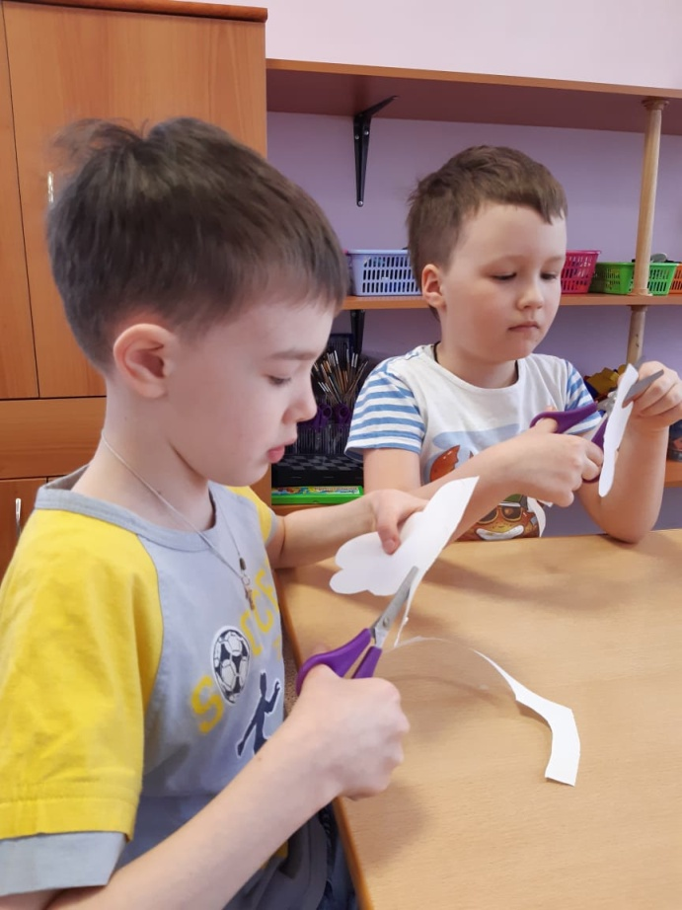
Реализация проекта
Заключительный этап
Создание мультфильма
«Первый полет»
https://youtu.be/MGScOJeexVI

Slide 15
Перспективы дальнейшего развития проекта
Проект «Первый полет» готов к использованию в дошкольных образовательных учреждениях.
Проект открыт для дальнейшего развития:
Интеллект-карта может служить основой для знакомства не только с Ю. А. Гагариным, но и с другими космонавтами.
Игры и схемы, представленные в Лэпбуке, помогут закрепить полученные представления о первом космонавте и его полете.
Детскую энциклопедию «Великие люди. Гагарин» можно дополнить новыми страничками – результатами детских исследований».
Мультфильм, созданный педагогами и детьми, поможет юным зрителям представить картину первого полета Юрия Гагарина в космос.
Данный проект может стать базой для реализации индивидуальных детских проектов.

